Slide 1
Autoria de Aplicações Hipermídia
[ Parte 5 ]
Daniel Schwabe
Departamento de Informática
PUC-Rio

Slide 2
Estudo de Caso: Publicação OnLine
Projeto Conceitual
(Parte 1)

Slide 3
Esquema Conceitual a partir dos UIDs
Diretriz 1: Definição das Classes
  UID 1: Seção, Matéria, Matéria Relacionada, Autor
  UID 2: Matéria, Autor
  UID 3: Matéria, Autor
  UID 4: Matéria, Autor
  UID 5: Autor, Seção, Matéria
  UID 6: -
Classes Resultantes:
  Seção
  Matéria
  Autor

Slide 4
Esquema Conceitual a partir dos UIDs
Diretriz 2: Definição dos Atributos
  UID 1: Seção: nome
      Matéria: título, data de publicação, resumo, conteúdo
      Autor: nome, foto, biografia
  UID 2: Matéria : título, data de publicação, resumo,
  conteúdo, comentário
      Autor: nome
  UID 3: Matéria : título, data de publicação, resumo,
  conteúdo
      Autor: nome

Slide 5
Esquema Conceitual a partir dos UIDs
  UID 4: Leitor: e-mail, senha
      Matéria: título, data de publicação, resumo,
      conteúdo
      Leitor – Matéria: comentário
  UID 5: Autor: nome, foto, biografia
      Seção: nome
      Matéria: título, data de publicação, conteúdo

Slide 6
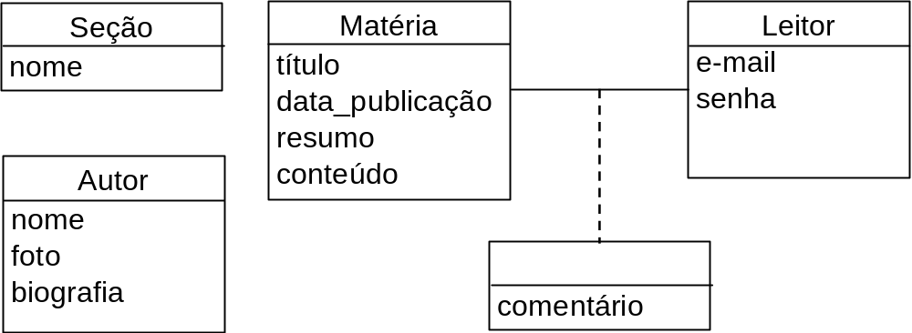
Esquema Conceitual a partir dos UIDs
Atributos resultantes:

Slide 7
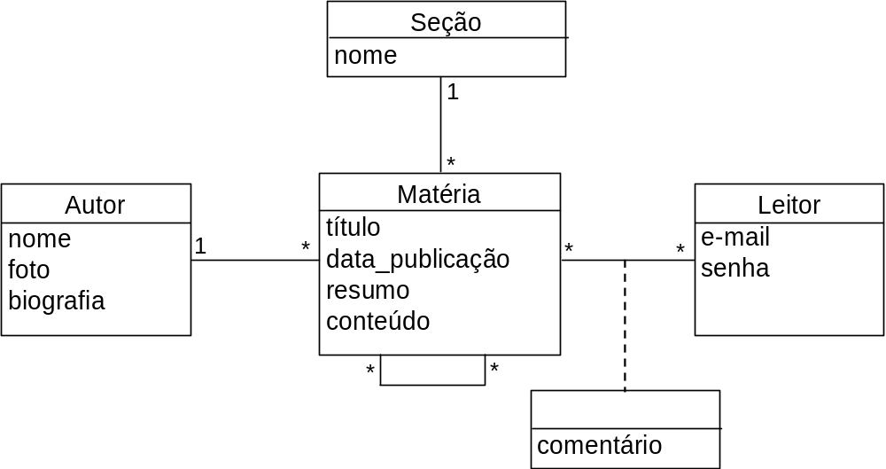
Esquema Conceitual a partir dos UIDs
Diretrizes 3, 4 e 5: Definição das Associações
Associações Resultantes:

Slide 8
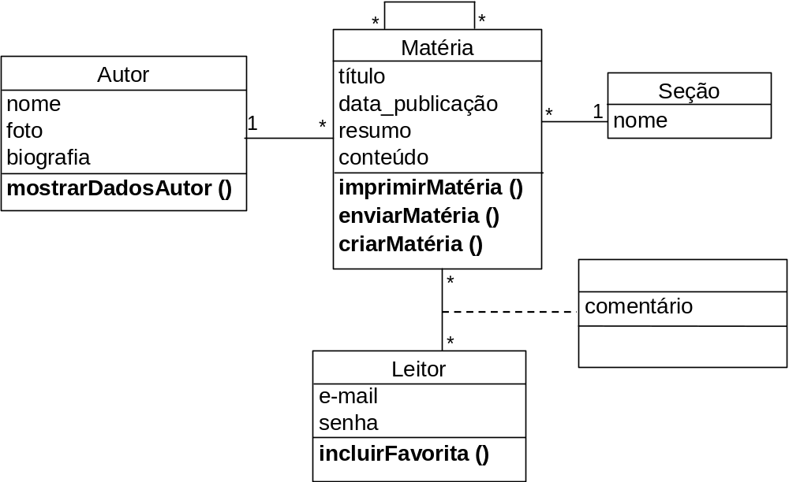
Esquema Conceitual a partir dos UIDs
Diretriz 6: Definição das Operações
Operações Resultantes:

Slide 9
Esquema Conceitual a partir dos UIDs
Ajustes:
  Inclusão do atributo destaque na classe Matéria
  Inclusão da operação excluirFavorita na classe Leitor
  O atributo comentário da classe de associação entre Leitor e Matéira foi renomeado para texto
  A classe de associação recebeu o nome de Comentário
  Inclusão das operações incluirComentário e removerComentário na classe de associação Comentário

Slide 10
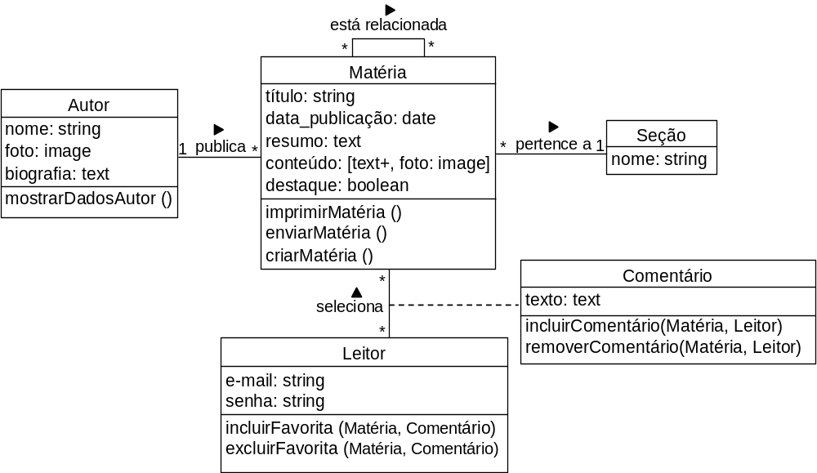
Esquema Conceitual a partir dos UIDs

Slide 11
Projeto de Navegação
Define uma visão navegacional sobre um domínio conceitual, considerando
  os perfis dos usuários e
  as tarefas que devem ser apoiadas
Especifica as informações que serão processadas e a possível navegação entre elas
Resultado: Esquema de Contextos
Esquema Navegacional
Esquema de Classes em Contexto
Cartões de Especificação

Slide 12
Estrutura de Navegação
Que estruturas o usuário terá acesso?
  Nós
Por onde o usuário poderá navegar?
  Elos
De que formas o usuário inicia a navegação?
  Estruturas de acesso
Em quais conjuntos de objetos o usuário irá navegar?
  Contextos de Navegação
Os objetos navegados poderão ter aparências diferentes de acordo com o contexto?
  Classes em Contexto

Slide 13
Esquema Navegacional
Um esquema navegacional define o conjunto de classes navegacionais e elos, que fazem parte de uma visão navegacional da aplicação.
Primitivas:
  As classes navegacionais são denominadas nós
  As relações navegacionais são denominadas elos
  Aqueles atributos do nó que ativam navegações são denominados âncoras

Slide 14
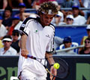
Exemplo de um nó
ATP ajuda Guga na escolha de clínica
Chiquinho Leite Moreira
Buenos Aires (Agência Estado) - A Associação dos Tenistas Profissionais (ATP) vai ajudar Gustavo Kuerten a escolher um centro clínico e um especialista para realizar a cirurgia na fibrocartilagem do quadril direito - tecnicamente chamada de labrum. Na próxima semana, segunda-feira ou mais tardar na terça, Guga viaja para a Europa e também Estados Unidos a fim de definir, então, local e data da operação.
Como vários jogadores do circuito já passaram por cirurgia parecida, a ATP possui conhecimento e bom relacionamento com os maiores especialistas do mundo. Alguns tenistas sofreram recentemente cirurgia semelhante como o sueco Magnus Norman, o israelense Harel Levi e também o marroquino Karin Alami. O tempo de recuperação pode ser de até seis meses. Mas vários atletas já conseguem voltar ao circuito em menos tempo. A cirurgia vai exigir também um período de uso de muletas, que pode ser até mesmo de uma semana. Segundo informações em Buenos Aires, onde se realiza a Copa AT&T, a técnica cirúrgica poderia ser uma artroscopia.
Publicada em 22/02/2002 às 22:15
?

Slide 15
Nós (Classes Navegacionais)
Nós são definidos oportunisticamente.
  analogia: coador e açúcar na prateleira de café do supermercado
Constituem visões de objetos definidos conceitualmente.
Um nó é um objeto navegável definido a partir de objetos conceituais (a base do nó).
Em alguns casos, um nó pode ser isomorfo (igual) a um objeto conceitual.
Um nó não corresponde necessariamente a uma unidade de percepção.

Slide 16
Atributos
Cada nó pode apresentar:
  todos os atributos da sua classe conceitual base
  somente alguns atributos da classe conceitual base
  atributos de outras classes conceituais
Os atributos de um nó só podem apresentar uma perspectiva. O mapeamento de atributos com várias perspectivas, sendo uma default, resulta em vários atributos diferentes.
As âncoras, listas e índices apresentados em um nó são especificados como atributos, e são, respectivamente, do tipo âncora, lista e índice.

Slide 17
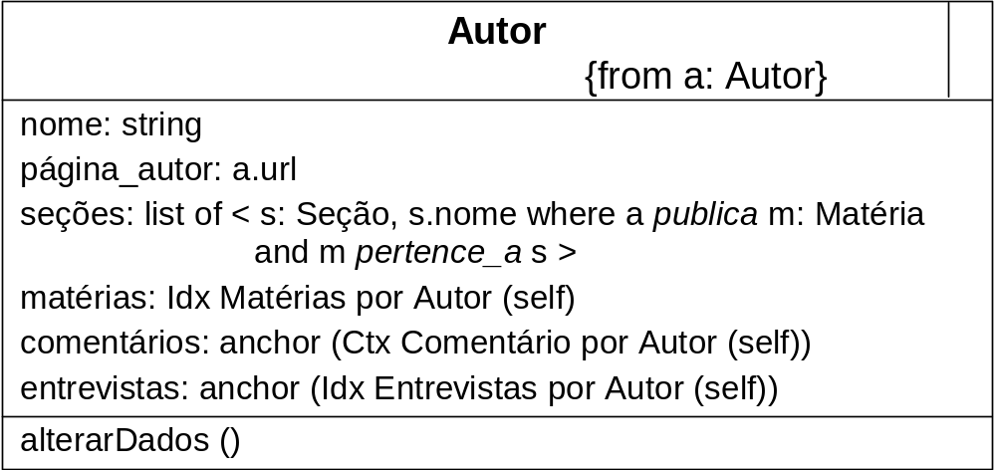
Notação: Nós e Atributos
Nome do Nó
Objeto conceitual
Classe conceitual base
Atributos
Operações

Slide 18
Nó - Exemplo
ATP ajuda Guga na escolha de clínica
Chiquinho Leite Moreira
Buenos Aires (Agência Estado) - A Associação dos Tenistas Profissionais (ATP) vai ajudar Gustavo Kuerten a escolher um centro clínico e um especialista para realizar a cirurgia na fibrocartilagem do quadril direito - tecnicamente chamada de labrum. Na próxima semana, segunda-feira ou mais tardar na terça, Guga viaja para a Europa e também Estados Unidos a fim de definir, então, local e data da operação.
Como vários jogadores do circuito já passaram por cirurgia parecida, a ATP possui conhecimento e bom relacionamento com os maiores especialistas do mundo. Alguns tenistas sofreram recentemente cirurgia semelhante como o sueco Magnus Norman, o israelense Harel Levi e também o marroquino Karin Alami. O tempo de recuperação pode ser de até seis meses. Mas vários atletas já conseguem voltar ao circuito em menos tempo. A cirurgia vai exigir também um período de uso de muletas, que pode ser até mesmo de uma semana. Segundo informações em Buenos Aires, onde se realiza a Copa AT&T, a técnica cirúrgica poderia ser uma artroscopia.
Publicada em 22/02/2002 às 22:15
Matéria
{from m: Matéria}
título: string
autor: a: Autor, a.nome where
a publica m>
conteúdo: text
foto: image*
data_publicação: date

Slide 19
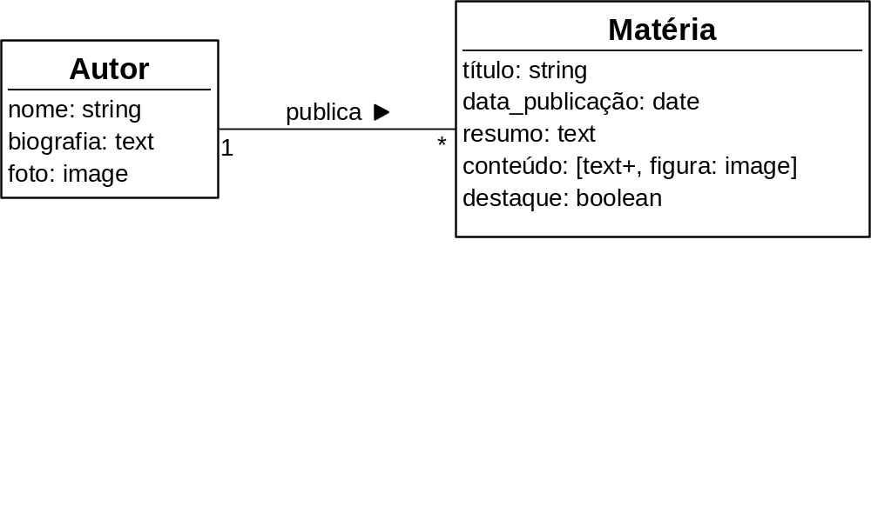
Nó - Exemplo de Mapeamento
Esquema Conceitual:
Classe Conceitual Base
Nó:
Matéria
{from m:Matéria}
título: string
autor: a: Autor, a.nome onde a publica m
conteúdo: text
foto: image*
data_publicação: date

Slide 20
Elos e Âncoras
Elos implementam as relações navegacionais, e permitem aos usuários navegar entre os nós
Classes derivadas de relações (relações com atributos) corresponderão a nós
Âncoras especificam como os elos devem ser percebidos
Indicação de âncoras
  ícones
  retângulos ou bordas
  tipografia (p.ex., itálico, negrito, cor)
  forma do cursor
  piscamento

Slide 21
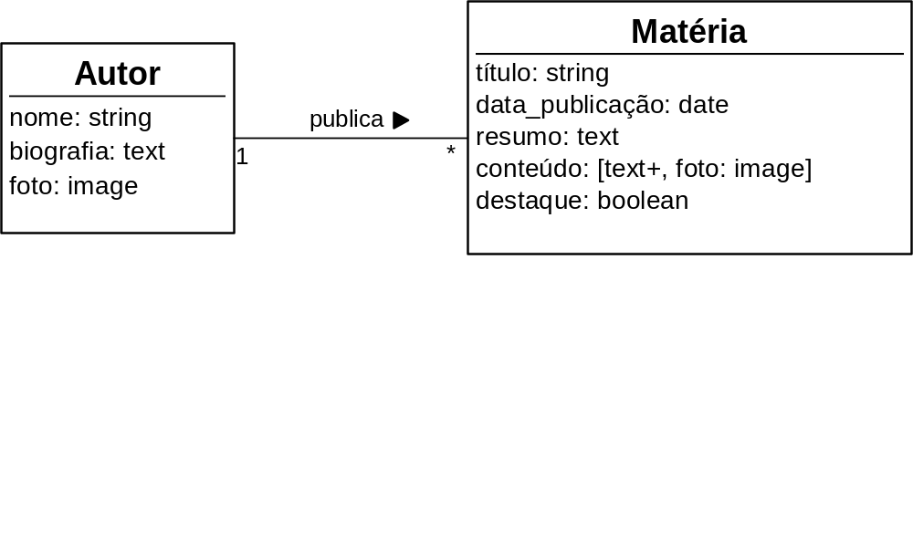
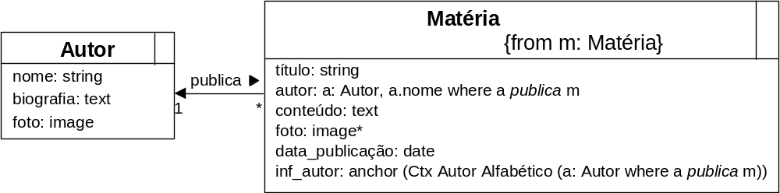
Nó, Elo e Âncora - Exemplo
Esquema Conceitual:
Classe Conceitual Base
Esquema Navegacional:

Slide 22
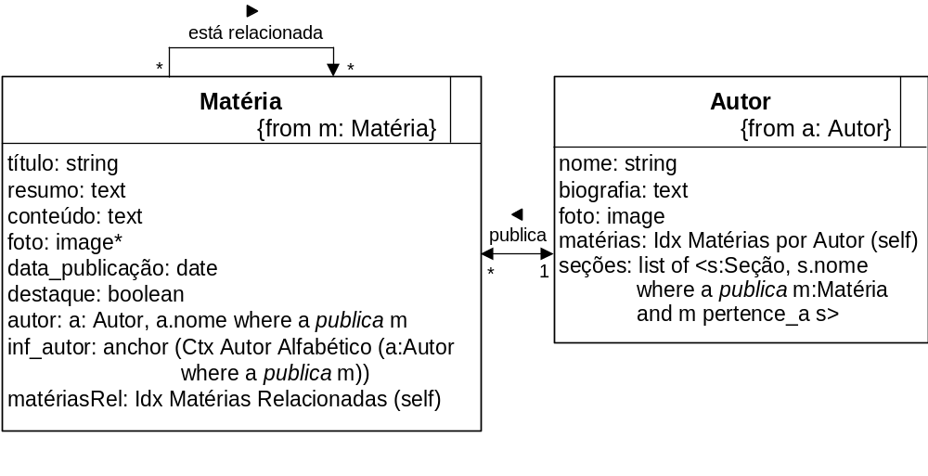
Esquema Navegacional - Exemplo

Slide 23
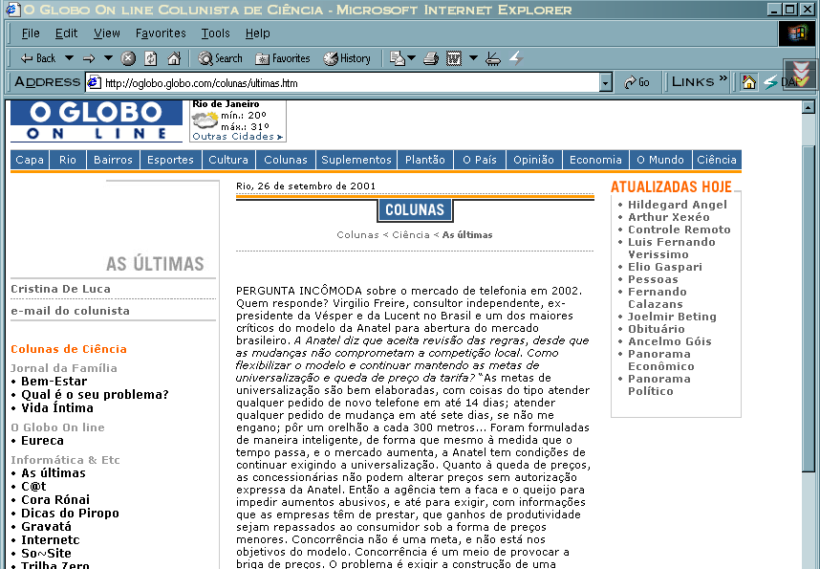
Exemplo de Nó

Slide 24
Esquema de Contextos de Navegação
Um esquema de contextos define a organização do espaço de navegação da aplicação.
Primitivas:
  Estruturas de Acesso
  Contextos de Navegação
  Elos (navegações)

Slide 25
Estruturas de Acesso
Funcionam como índices e ajudam o usuário final a encontrar a informação desejada
Podem ser simples ou hierárquicas
Uma estrutura de acesso é um conjunto de itens ordenados
Cada item tem pelo menos um elemento ativável (seletor) que aciona um elo para um outro objeto
Um mesmo item pode ter vários seletores que podem ativar a navegação até diferentes destinos:
  outra estrutura de acesso,
  um objeto em algum contexto (o próprio objeto ou outro vinculado)

Slide 26
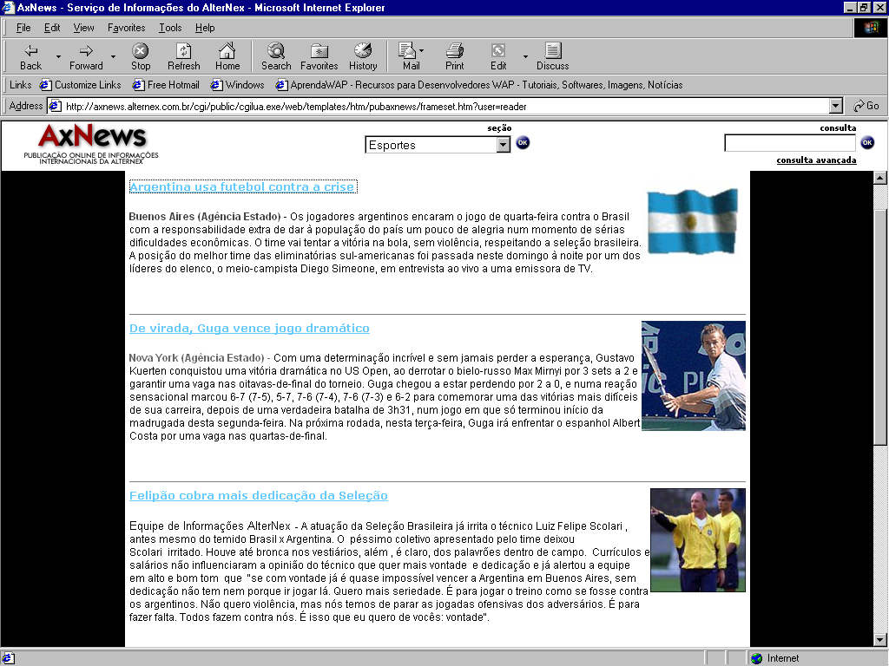
Estrutura de Acesso - Exemplo
Seletor

Slide 27
Notação: Estruturas de Acesso
Matérias
- Estrutura de Acesso Simples
Matérias
Estrutura de Acesso que pode possuir vários
critérios de ordernação
Matérias
Estrutura de Acesso Dinâmica: quando o usuário
formula consultas de forma arbitrária
Autores: Matérias
Estrutura de Acesso Hierárquica: um conjunto
de índices seqüenciais, onde a seleção em um
nível determina os elementos do próximo nível

Slide 28
Metáforas para Índices
Sala de Controle ou Central de Operações – acesso por tarefas
Painel de Controle – acesso por função
Calendário – acesso por data
Linha de Tempo – acesso por ordenação linear no tempo
Mapa – acesso por ordenação espacial
Palco teatral – acesso por papel desempenhado em um contexto
Roteiro – acesso em ordem sequencial segundo critérios arbitrários
Realidade Virtual – acesso por analogia a realidade (relações espaciais, temporais e sensoriais)

Slide 29
Contextos de Navegação
São conjuntos de objetos que serão explorados pelo usuário durante a realização de uma tarefa.
Determinam o conjunto de objetos de navegação acessíveis a cada momento.
Os contextos também ordenam os objetos, dando significado a “próximo” e “anterior”.
Diferentes tipos de contexto são definidos a partir de nós e elos.
Tem formas pré-definidas de acesso e de navegação entre seus elementos.

Slide 30
Contexto de Navegação - Exemplos
Publicação OnLine
  Todas as matérias em ordem alfabética
  As matérias de um autor
  As matérias da seção Esportes
  As matérias em destaque
Aplicação para uma Universidade
  Os professores de uma área de pesquisa
  Todos os projetos de pesquisa
  As disciplinas de um determinado professor
  Os professores do curso DAW

Slide 31
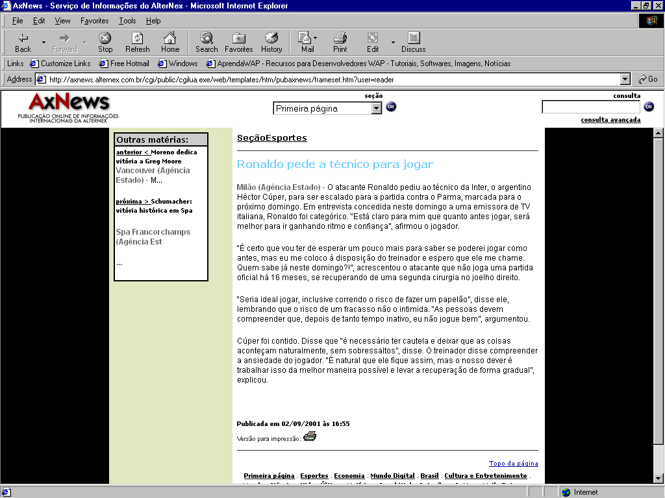
Contexto de Navegação - Exemplo
“Matéria Anterior”
“Próxima Matéria”

Slide 32
Notação: Contexto de Navegação
Nome da Classe Navegacional (Nó)
Matéria
Alfabético
Representa que não é
possível navegar a partir
de um elemento de um
contexto para o outro
contexto
Criação
Contextos
por Autor
Seção = ‘Esportes’
Os elementos do contexto podem apresentar vários critérios de ordenação
- O acesso ao contexto é protegido
- Índice associado ao contexto

Slide 33
Classificação de um Contexto
Caracterização dos elementos componentes
  Enumerado, arbitrário ou extensional - o autor do contexto seleciona os elementos
  Não arbitrário ou derivado – define-se uma regra de seleção dos elementos
Permanência dos elementos no contexto
  Estático
  Dinâmico
Duração do contexto
  Limitado a seção de criação, pode tornar-se persistente
  Persistente

Slide 34
Contexto Enumerado
É um contexto cujos elementos são explicitamente enumerados e podem pertencer a diversas classes.
Exemplo
  Visitas guiadas
    As vitórias do Guga em 2001
    Os professores e estudantes adeptos a esportes radicais
    Histórico dos painés Guerra e Paz pintados por Portinari

Slide 35
Visitas Guiadas
São utilizadas para orientar o leitor em sequências pré-determinadas
Podem opcionalmente permitir “desvios”
“Contam uma história”
Uma visita guiada é caracterizada por
  ponto de entrada
  ponto de saída
  possibilidades de navegação a cada passo
Os elementos de uma visita guiada podem ser definidos
  enumeração
  “queries” ou “recuperação de informações”

Slide 36
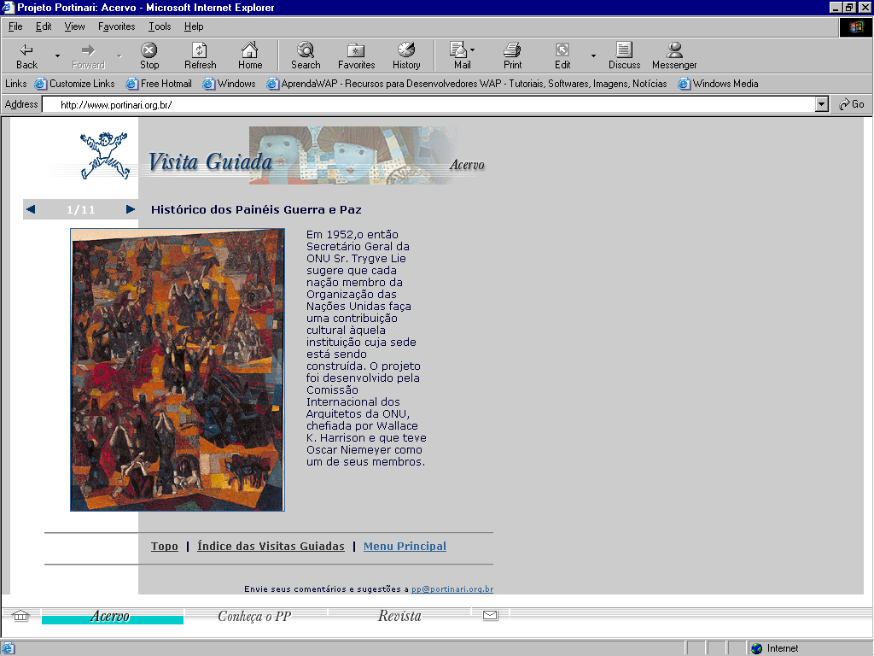
Visitas Guiadas – Painéis Guerra e Paz

Slide 37
Contexto Derivado
É um contexto cujos elementos são determinados a partir de uma regra de seleção
  Contextos derivados de classe
  Contextos derivados de elo
  Contextos mistos

Slide 38
Contexto Derivado de Classe
Os objetos deste tipo de contexto pertencem todos a uma mesma classe e são selecionados por satisfazerem alguma condição.
Exemplos
  Publicação Online
    “As matérias publicadas em 18/02/2002”
    “As matérias em destaque”
  Aplicação para uma Universidade
    “Todos os professores doutores”

Slide 39
Contexto Derivado de Elo
É formado por objetos de uma mesma classe, que são selecionados por pertencer a uma relação 1-a-n com outra classe.
Exemplos
  Publicação Online
    “Todas as matérias do Zózimo”
  Aplicação para uma Universidade
    “Todos os professores de Engenharia de Software”

Slide 40
Grupo de Contexto
É um conjunto de contextos. A regra de seleção é expressa de forma parametrizada.
Permite tratar seus elementos da mesma forma.
Exemplos
  Grupo derivado de classe – os parâmetros são os valores de um atributo de um domínio enumerado
    “Matérias por Seção”
    “Professores por titulação”
  Grupo derivado de elo – os parâmetros são instâncias do domínio da relação (origem)
    “Matérias por Autor”
    “Professores por Área de Pesquisa”

Slide 41
Contexto Dinâmico
É um contexto cujos elementos são definidos ou alterados dinamicamente, como resultado do processo de navegação.
Um contexto dinâmico é construído em tempo de execução e pode ser criado de duas formas:
  pelo aplicativo, utilizando algum algoritmo predefinido
    “história de navegação mantida pelos browsers da Web”
  pelo próprio usuário, mediante a escolha dos membros do contexto segundo algum critério
    “carrinho de compras” – o usuário seleciona matérias
    “bookmarks” – usuário acrescenta referências

Slide 42
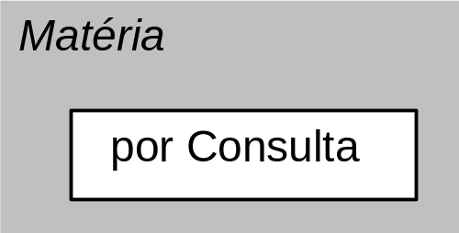
Contexto por Consulta
Os elementos são definidos a partir de uma cláusula de consulta, cujos parâmetros, ou seus valores, não podem ser previstos pelo sistema antes da execução da própria consulta.
Os valores dos parâmetros podem ser:
  calculados pelo sistema, de forma automática
    “Todas as matérias que foram publicadas nos últimos 30 dias”
  fornecidos pelo próprio usuário, de forma interativa
    “Todas as matérias que possuem uma determinada palavra-chave em um dos atributos selecionados pelo usuário, por exemplo, título e/ou conteúdo”
Notação:

Slide 43
Navegação nos Contextos
Navegação Seqüencial
  define o primeiro e o último elemento, e o próximo e o anterior de cada elemento
Navegação Circular
  difere da navegação seqüencial por não apresentar o primeiro e o último elemento
Navegação Livre
  um elemento pode ser acessado a partir de qualquer outro

Slide 44
Navegação nos Contextos
Navegação por Índice
  os elementos são acessados somente a partir do índice
Combinação de Navegação por Índice com Seqüencial ou Circular

Slide 45
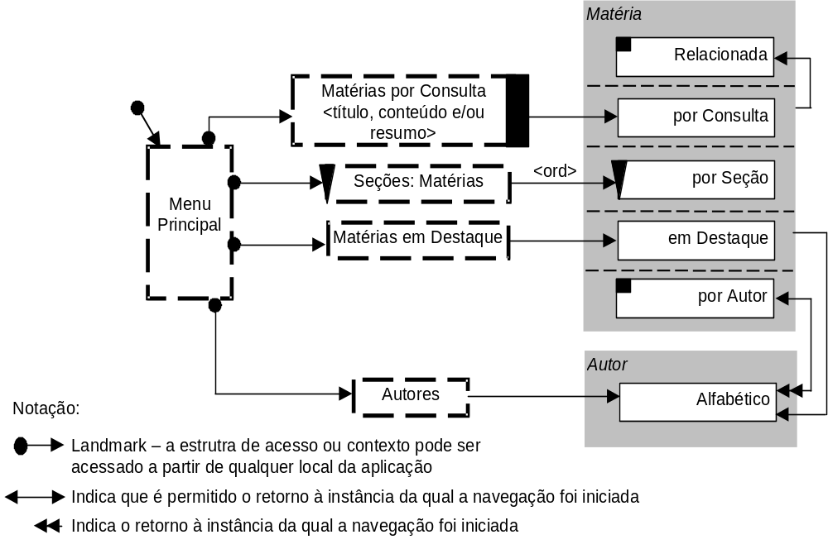
Esquema de Contextos - Exemplo

Slide 46
Exemplo: Expressando Requisito de Marketing
Como deve ser a navegação de produtos em promoção numa loja eletrônica?
  “Crossell”
  “Loss Leaders” e “Upsell”
  Promoções
  Personalização
Produtos
Menu Principal
Produtos em Promoção
Em Promoção
?
Por Seção
Seções:
Complementares

Slide 47
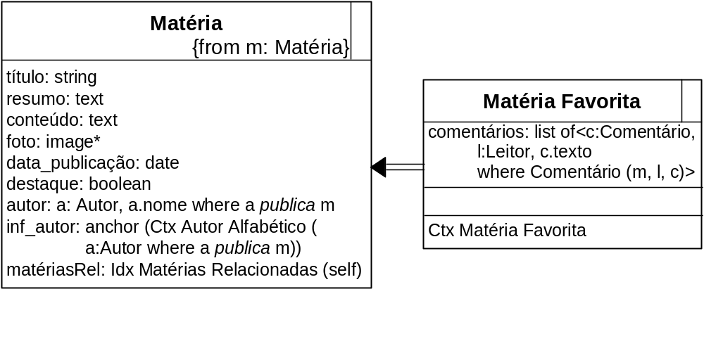
Esquema de Classes em Contexto
Classes em Contexto são classes especiais que decoram os nós.
Permitem que um mesmo nó tenha uma aparência diferente, e apresente âncoras e funcionalidades distintas, quando seus objetos são apresentados em um contexto específico.
Exemplo:
atributos
operações
contextos

Slide 48
Cartões de Especificação
Especificação de uma Estrutura de Acesso
  Elementos apresentados na estrutura
  Atributos apresentados
  O destino de cada atributo seletor
  Ordenação dos elementos
  Restrições de uso (usuários e permissões)
Especificação de um Contexto
  Elementos que compõem o contexto
  Classes em contexto
  Critério de ordenação dos elementos
  Tipo de navegação entre os elementos
  Operações aplicáveis aos elementos do contexto
  Restrições de uso (usuários e permissões)

Slide 49
Especificação de Estruturas de Acesso
Atributos
  devem permitir distinguir os objetos do conjunto entre si
  devem ajudar o usuário a achar o objeto que procura;
  devem ser significativos para a tarefa
Ordenação
  deve facilitar a pesquisa;
  não tem que ser igual à ordenação do contexto alvo (que deve facilitar o processamento que o usuário deseja fazer com o conjunto de objetos);

Slide 50
Especificação de Estruturas de Acesso
Ordenação (cont.)
  os cenários podem descrever algum critério ou informações sobre a tarefa que ajudem a decidir
Operações
  devem ser disponibilizadas na estrutura de acesso quando é útil
    perceber o conjunto como um todo ou
    executar a operação sem ter que acessar o objeto

Slide 51
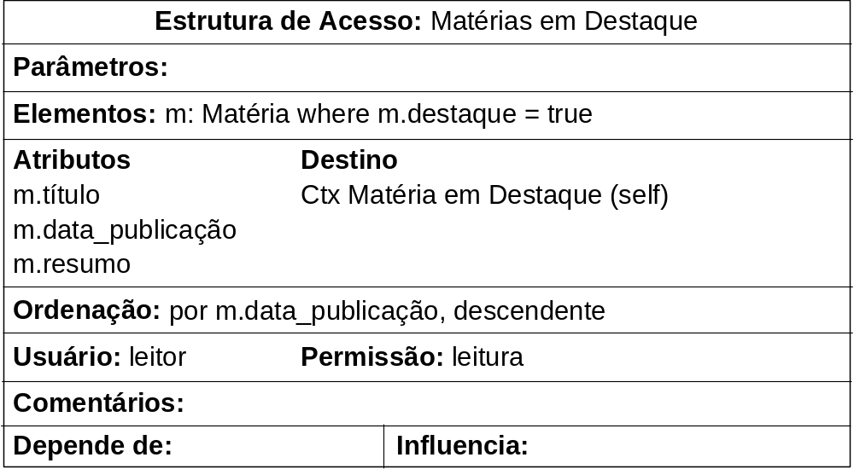
Cartões de Estrutura - Exemplo

Slide 52
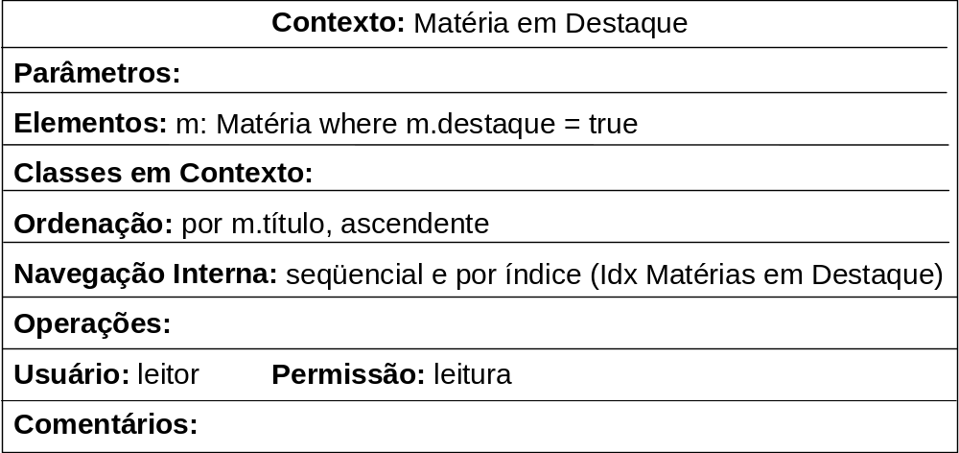
Cartões de Contexto - Exemplo

